Slide 2
课程片头（统一）：10秒
字幕：天勤梦想园儿童哲学阅读课

Slide 4
亲爱的小朋友，究竟什么是宽容呢？又如何做个宽容的小天使呢？让我们带着这样的思考，继续来听故事吧！
（音频+字幕+视频制作）

Slide 5
探索开始啦
（字幕+小酷熊画外音）

Slide 6
动画片头+动漫故事
视频第二部分，即书稿3、4部分
（视频制作）

Slide 7
小酷熊提问：
1 阿童在洞外的世界遇到了哪些事情？
2 水晶盒里的花为什么开放了？

Slide 8
我们一起大闯关
（字幕+小酷熊画外音）

Slide 9
勇闯第一关
（字幕+小酷熊画外音）

Slide 10
1、阿童踢球踢中了小狗，一开始大家为什么不愿意原谅阿童？（ D）
A 阿童实在太过分啦
B 阿童不愿意道歉
C 小狗疼得晕过去了
D 大家不认识阿童

Slide 11
2、鹿王竞选的结果是什么？（ B ）
A 阳阳和京京打了起来
B 阳阳祝贺京京获胜
C 阳阳和京京两败俱伤
D 阳阳和京京不分上下

Slide 12
3、以下哪件事情，不是发生在洞外的世界？（ C ）
A 阿童带小狗去了医院
B 一颗榛子打在阿童的头上
C 阿童不小心撞到了小猪
D 水晶盒里开出一朵美丽的花儿

Slide 13
恭喜你闯关成功!
（字幕+小酷熊画外音）

Slide 14
勇闯第二关
（字幕+小酷熊画外音）

Slide 15
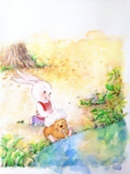
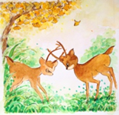
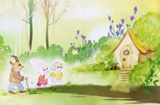
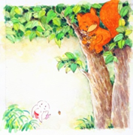
将下列图片按故事情节发展的顺序排一排，并讲一讲。
（设计师用原图 ）
4
3
5
2
1

Slide 16
将下列图片按故事情节发展的顺序排一排，并讲一讲。
（设计师用原图 ）

Slide 17
恭喜你闯关成功！
（字幕+小酷熊画外音）

Slide 18
勇闯第三关
（字幕+小酷熊画外音）

Slide 19
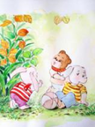
。
请你用自己的语言说一说吧。

Slide 20
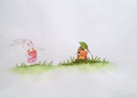
阿童在洞外的世界里，遇到了很多有关宽容的事，他们都是谁宽容谁？
阿童宽容小松鼠
踢球的动物们宽容阿童
鼹鼠宽容小狗

Slide 21
恭喜你闯关成功！
（字幕+小酷熊画外音）

Slide 22
和小酷熊勇闯第四关
字幕+小酷熊画外音

Slide 23
下面这些关于宽容的说法，你同意吗？请你说一说为什么？
A 宽容是能原谅别人的过错。
B 我宽容别人，可别人不宽容我，我太吃亏了。
C当别人宽容我们的过错的时候，我们要感恩。

Slide 24
恭喜你闯关成功！
（字幕+小酷熊画外音）

Slide 25
没有标准答案的哲学问题
（字幕+小酷熊画外音）

Slide 26
有人说，我能够宽容别人，但在我犯错的时候，别人不宽容我，我是不是太吃亏了？你觉得呢？

Slide 27
我们爱智慧
（字幕+小酷熊画外音）

Slide 28
如何做个宽容的小天使呢？
1、尝试着跟家人、朋友、同学沟通沟通，心平气和的谈谈，听听别人的想法。如果你觉得说不出口，也可以写纸条，
2、试着从别人的角度来看问题，你也许会意识到他是因为无知、害怕、甚至是爱才那样做的。
3、宽容其实很简单，简单地问候，会心的一笑，都会带给别人温暖。
4、不小心伤害了别人，要真诚的道歉，并反省自己的过错，求得别人的谅解。

Slide 29
天勤徽章（思考练习）
（字幕+小酷熊画外音）

Slide 30
在生活中你有哪些烦心事？看了这个故事后，你有哪些新的想法？

Slide 31
统一片尾：

